Slide 1
보고서 작성
키워드
  조사보고서
  완벽성,
  명확성,
  간결성

Slide 2
보고서의 의미
조사자와 의뢰자의 커뮤니케이션
  조사자 : 마케팅 의사결정자에게 정보제공
    분석결과와 대안제시
    조사의 타당성 설명
  의뢰인 : 조사의 결과를 평가
    자신의 목적에 맞게 수행되었는가
    조사계획서대로 진행되었는가
    유용한 마케팅정보를 제공하는가
    지속적 거래 여부 결정

Slide 3
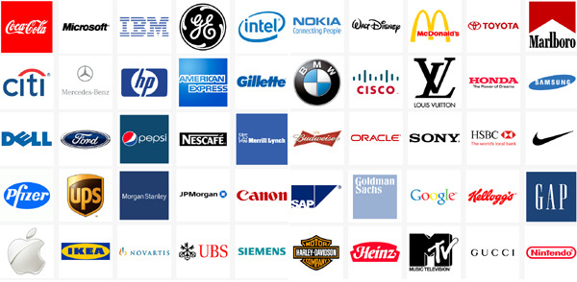
조사의 제목
조사회사명 및 로고
제출일자

Slide 4
목차
0. 조사결과의 요약
서론
  조사목적
  연구가설
본론
  조사방법
  분석결과
  한계점(생략 가능)
결론
  전략적 제안점
부록
  설문지
  기타 통계량표 및 도표

Slide 5
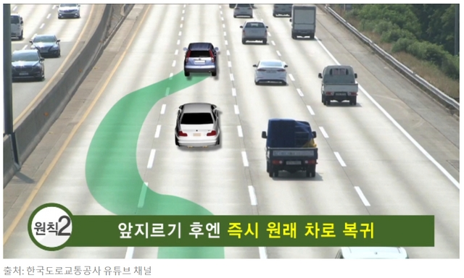
요약
(바쁜 임원들을 위한 서비스)
2~4쪽 정도
앞서가는 부작용 조심

Slide 6
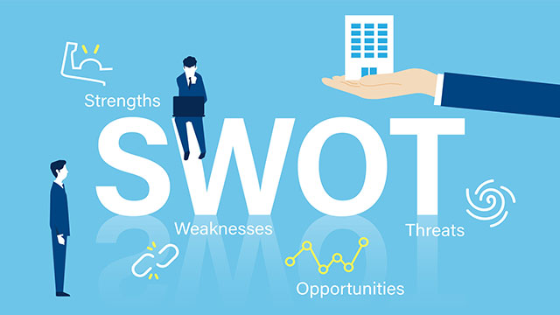
1. 서론(6-7쪽)
조사를 진행하게 된 배경 (Why)
  소비자, 기업환경의 변화
  의뢰기업의 현 상황과 문제점
  기존연구 등
조사의 목적
조사를 통해 밝히고자 하는 구체적 내용
  (전문용어로 연구가설이라 함)

Slide 7
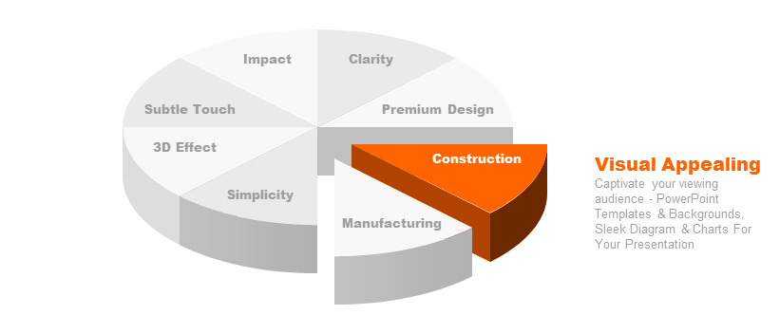
2. 본론(10쪽내외)
조사방법
  조사의 형태
    설문지에 의한 대인 면접
  표본계획
    조사대상
    표본사이즈
    표본추출방법
    조사장소 및 특징
  이용한 통계패키지

Slide 8

분석결과
  분석한 방법
  표나 그림에 의한 자료의 요약
  소비자 정보
    인지도, 선호도, 구매의사, 구매동기, 지역 등
  제품정보
    상표별 특성, 만족도, 이상적 제품 형태 등
조사의 제한점
  일반화의 문제 등

Slide 9

3. 결론(5-6쪽)
전략적 제안점 (What)
  문제의 해결방안 제시
  향후 대안의 제시

Slide 10
4. 부록
설문지
표와 도표
  본문에 포함되지 않았으나 결론추출에 활용된 표

Slide 11
프레젠테이션
준비 철저
참석자의 마케팅 지식수준에 맞춤
사전 점검
주의집중
  발표물의 글자크기
  레이아웃
발표자료 외에 참고자료 배포는 금물
단정한 외모와 신뢰감을 주는 태도 필요

Slide 12

보고서 작성의 윤리(Ethics)
의뢰회사에 불리한 자료는 감춘다?
원하는 결과가 나오도록 조사방법의 선택?
  통계학의 기교가 필요. (never mind)
개인적인 응답은 비공개
  통계법 8조 및 9조
혹시 경쟁업체의 조사를 모두 맡지는 않았나
  과거 의뢰기업의 자료를 활용할 것인가
의뢰기업의 익명성

